Slide 1
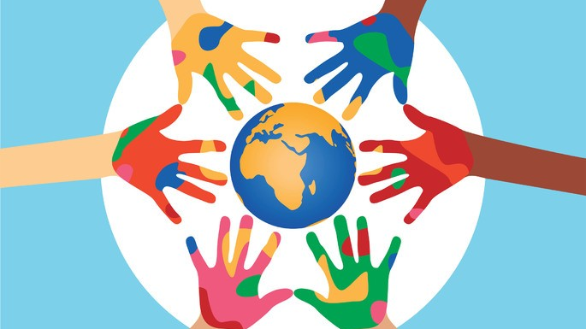
Os Direitos Humanos não podem ficar de Quarentena - impactos dA Covid 19
Curso Profissional Técnico de Gestão,10ºH
Cidadania e Desenvolvimento

Slide 2
Declaração Universal dos Direitos Humanos
A Declaração Universal dos Direitos Humanos foi adotada e proclamada pela Assembleia Geral das Nações Unidas em 10 de dezembro 1948.
► É um documento onde estão enunciados os direitos inerentes a todos os seres humanos, independentemente da sua raça, sexo, nacionalidade, etnia, idioma, religião ou qualquer outra condição.
► Os Estados Membros das Nações Unidas assumiram o compromisso de trabalharem, em conjunto, para promover os trinta artigos de direitos humanos reunidos e codificados na Declaração.
► Em consequência, muitos destes direitos foram integrados nas leis constitucionais dos países democráticos.

Slide 3
DIREITOS HUMANOS
Artigo 1º
Direito à igualdade
Artigo 2º
Direito a não ser vítima de discriminação
Artigo 3º
Direito à vida, à liberdade e à segurança pessoal
Artigo 4º
Liberdade da escravatura
Artigo 5º
Liberdade da tortura e tratamentos desumanos
Artigo 6º
Direito ao reconhecimento da personalidade jurídica
Artigo 7º
Direito à igualdade perante a lei
Artigo 8º
Direito a um recurso efetivo num tribunal competente
Artigo 9º
Liberdade da detenção de exílio arbitrários
Artigo 10º
Direito a um julgamento justo
Artigo 11º
Direito à presunção de inocência até prova em contrário
Artigo 12º
Liberdade da intromissão arbitrária na vida
Artigo 13º
Direito à liberdade de circulação dentro e fora do país
Artigo 14º
Direito a requerer asilo em outros países para fugir à perseguição
Artigo 16º
Direito a casar e construir família
Artigo 17º
Direito à propriedade
Artigo 18º
Liberdade de pensamento consciência e religião
Artigo 19º
Liberdade de opinião e de expressão
Artigo 20º
Liberdade de reunião e de associação
Artigo 21º
Direito a participar no governo e em eleições livres
Artigo 15º
Direito a uma nacionalidade e liberdade para a mudar
Artigo 22º
Direito à segurança social
Artigo 23º
Direito ao trabalho e à filiação em sindicados
Artigo 24º
Direito ao repouso e ao lazer
Artigo 25º
Direito a um nível adequado de vida
Artigo 26º
Direito à educação
Artigo 27º
Direito a participar na vida cultural da comunidade
Artigo 28º
Direito a uma ordem jurídica que efetive estes direitos
Artigo 29º
Os deveres perante a comunidade são essenciais no desenvolvimento da personalidade do indivíduo
Artigo 30º
Liberdade estatal ou individual no que concorre a estes direitos
https://youthcoop.pt/dh-exposicao/ (adaptado)

Slide 4
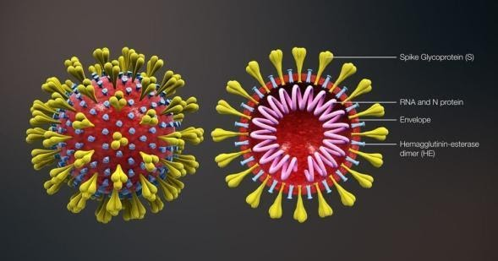
Um pouco sobre o vírus
► COVID-19 é o nome atribuído pela Organização Mundial da Saúde à doença provocada pelo novo coronavírus SARS-COV-2 (Severe Acute Respiratory Syndrome, ou seja, Síndrome Respiratória Aguda Grave, – Coronavírus – 2.), fazendo referência ao ano em que foi descoberto (2019). Existe outro coronavírus que causa uma Síndrome Respiratória Aguda Grave, que foi identificado em 2002, denominado SARS-COV.
► Este vírus trouxe ao mundo graves problemas de saúde, socioeconómicos e também ambientais.
► Este vírus foi identificado pela primeira vez em humanos, no final de 2019, na cidade chinesa de Wuhan, província de Hubei, propagando-se a mais de 200 países.

Slide 5
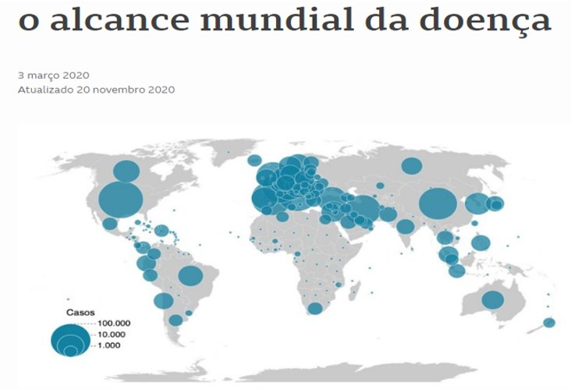
https://www.bbc.com/portuguese/internacional-51718755

Slide 6
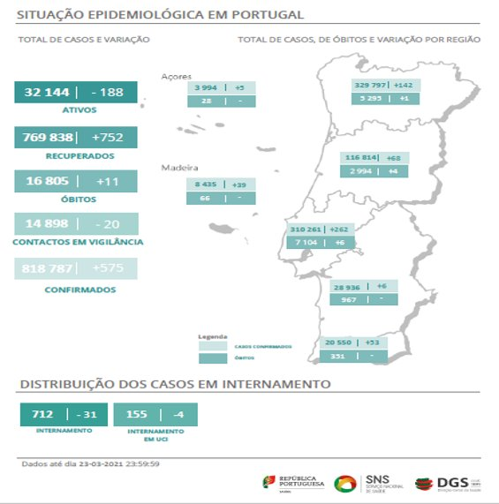
Alcance da doença em Portugal
https://covid19.min-saude.pt/wp-content/uploads/2021/03/387_DGS_boletim_20210324.pdf

Slide 7
Restrições aos Direitos Humanos
A pandemia gerou uma crise dos direitos humanos.
Michelle Bachele, alta comissária da ONU para os Direitos Humanos, declarou (a vinte e sete de abril 2020) que os Estados podem restringir alguns direitos para proteger a saúde pública, mas as restrições devem ser:
■ NECESSÁRIAS
■ PROPORCIONAIS
■ NÃO DISCRIMINATÓRIAS
■ DE DURAÇÃO LIMITADA
Mas, sob o pretexto de combate à pandemia muitos Estados desrespeitaram os direitos humanos…

Slide 8
DIREITO À IGUALDADE
E
À NÃO DISCRIMINAÇÃO

Slide 9
O que é?
Artigo 1.º da Declaração Universal dos Direitos Humanos
Todos os seres humanos nascem livres e iguais em dignidade e em direitos. Dotados de razão e de consciência, devem agir uns para com os outros em espírito de fraternidade.
Artigo 2.º da Declaração Universal dos Direitos Humanos
Todos os seres humanos podem invocar os direitos e as liberdades proclamados na presente Declaração, sem distinção alguma, nomeadamente de raça, de cor, de sexo, de língua, de religião, de opinião política ou outra, de origem nacional ou social, de fortuna, de nascimento ou de qualquer outra situação. Além disso, não será feita nenhuma distinção fundada no estatuto político, jurídico ou internacional do país ou do território da naturalidade da pessoa, seja esse país ou território independente, sob tutela, autónomo ou sujeito a alguma limitação de soberania.

Slide 10
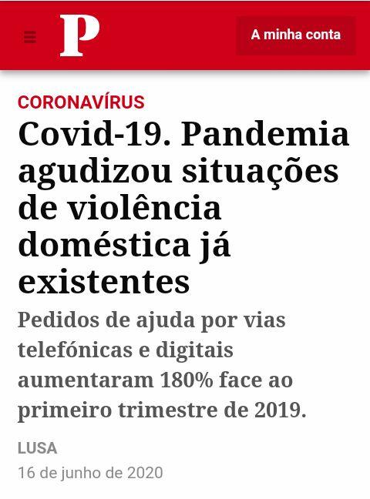
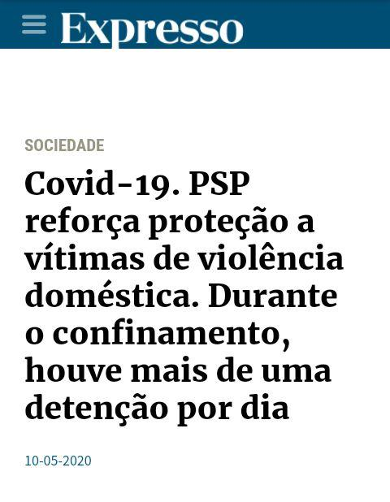
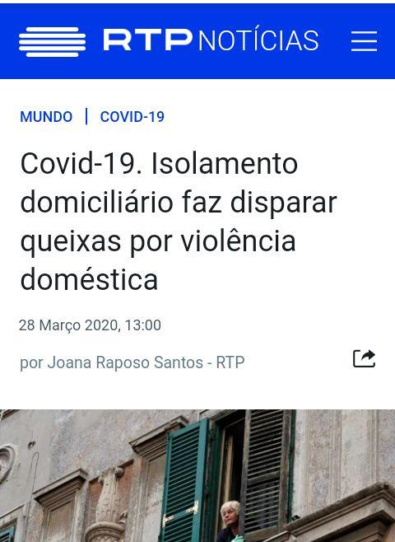
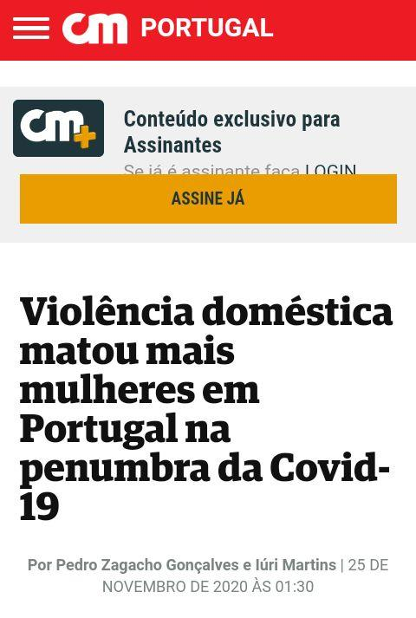

Slide 11
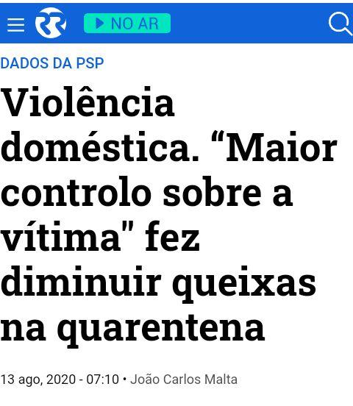
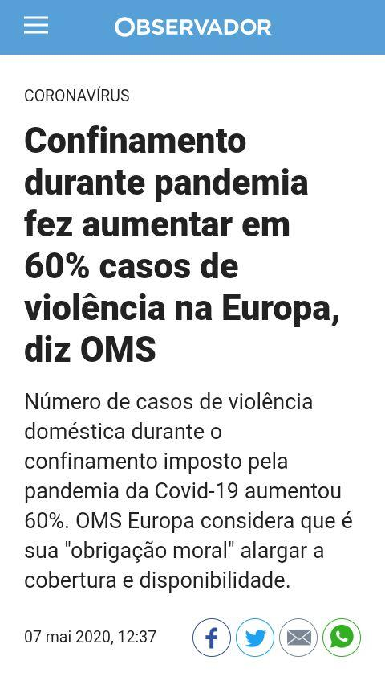
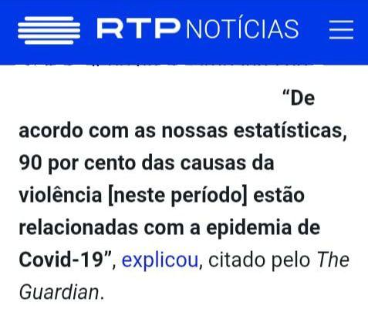
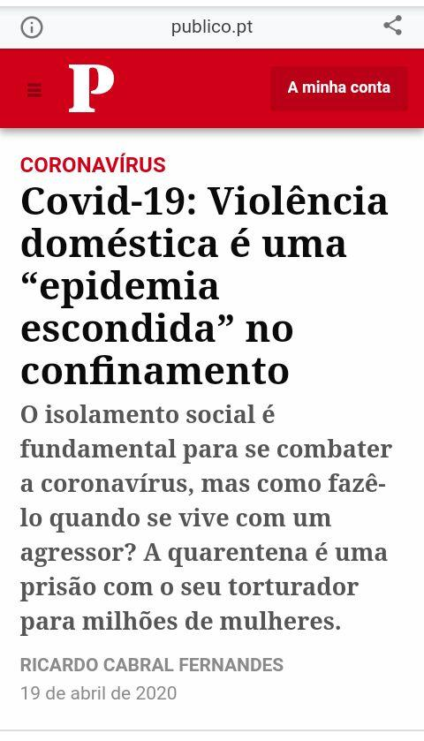
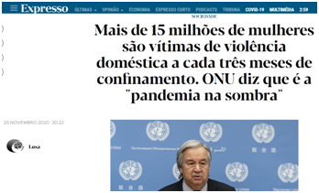
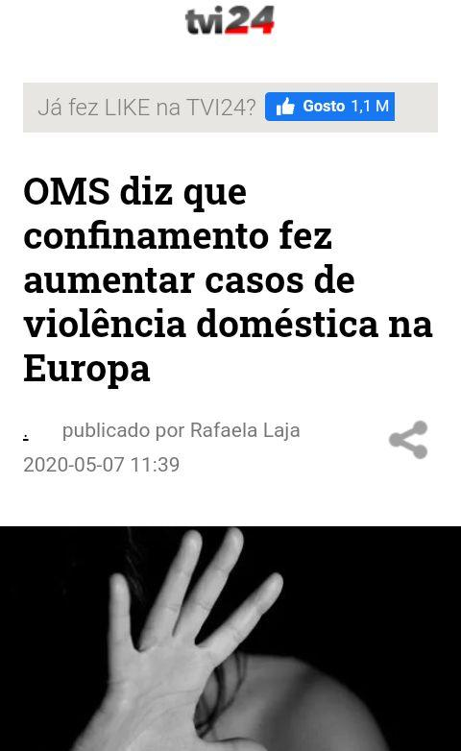

Slide 12
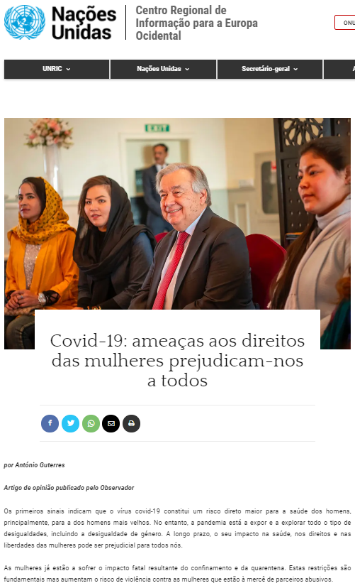
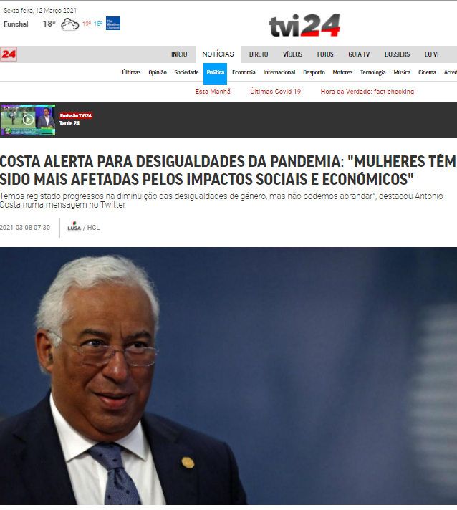
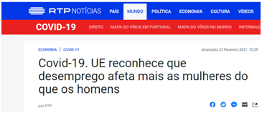
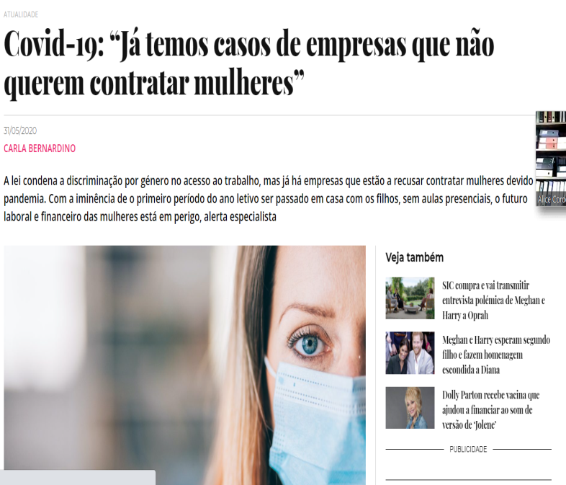
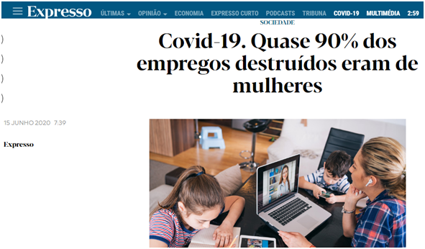

Slide 13
Comentário
A pandemia provocada pela covid-19 aumentou as desigualdades já existentes entre homens e mulheres. Com o encerramento das escolas, muitas mulheres tiveram que conciliar o teletrabalho com o acompanhamento dos filhos em casa e o aumento da carga das tarefas domésticas. Desempenharam tarefas de elevado risco, sem recurso ao teletrabalho, em centros de saúde, hospitais e lares de idosos. Sofreram um forte impacto económico resultante da suspensão ou encerramento de atividades em que estão em estão maior número (como hotelaria, restauração, cabeleireiros, etc.) e foram as mais atingidas com o desemprego.
Também os casos de violência doméstica contra as mulheres aumentaram. Com o confinamento vítimas e ofensores passam mais tempo juntos em casa, o que reforça um ambiente que ajuda à perpetração de atos e comportamentos físicos e psicologicamente ofensivos.
O vírus não pode justificar o impedimento da participação das mulheres, nas mesmas condições que os homens, na vida política, social, económica e cultural do seu país.

Slide 14
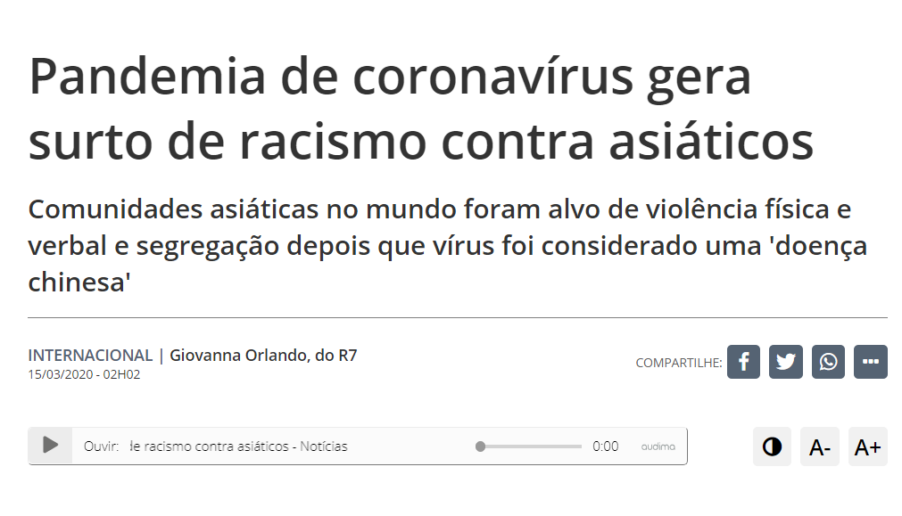
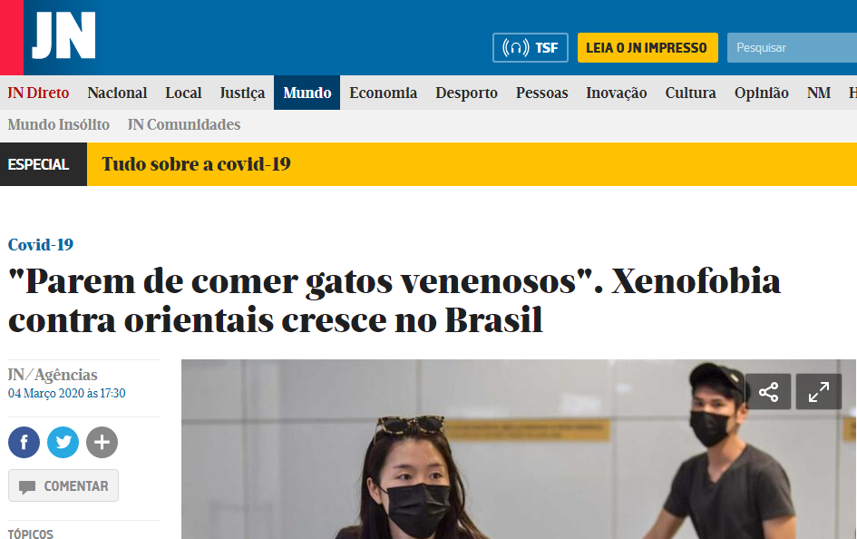
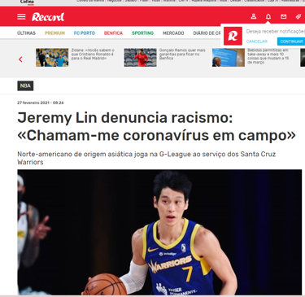
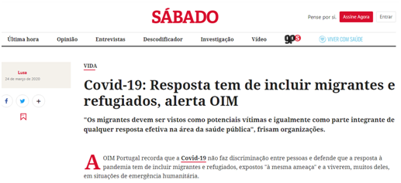

Slide 15
Comentário
A discriminação racial e a xenofobia constituem violações graves e obstáculos ao gozo pleno de todos os direitos humanos. Todos os seres humanos nascem livres e iguais, podendo invocar os direitos e liberdades consagrados na Declaração dos Direitos Humanos “sem distinção alguma, nomeadamente de raça, de cor, de sexo, de língua, de religião, de opinião política ou outra, de origem nacional ou social, de fortuna, de nascimento ou de qualquer outra situação”. Como disse o secretário geral das Nações Unidas, António Guterres, para o Covid19 “não interessa quem somos, onde vivemos, em que acreditamos ou qualquer outra diferença (...) no entanto, a pandemia continua a desencadear um tsunami de ódio e de xenofobia, de bodes expiatórios e de disseminação do medo”. A vacina até pode criar imunidade de grupo à Covid19, mas não conseguirá travar o “vírus” do racismo e da xenofobia. Depende um pouco de todos nós…,

Slide 16
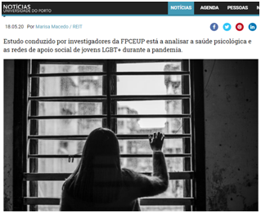
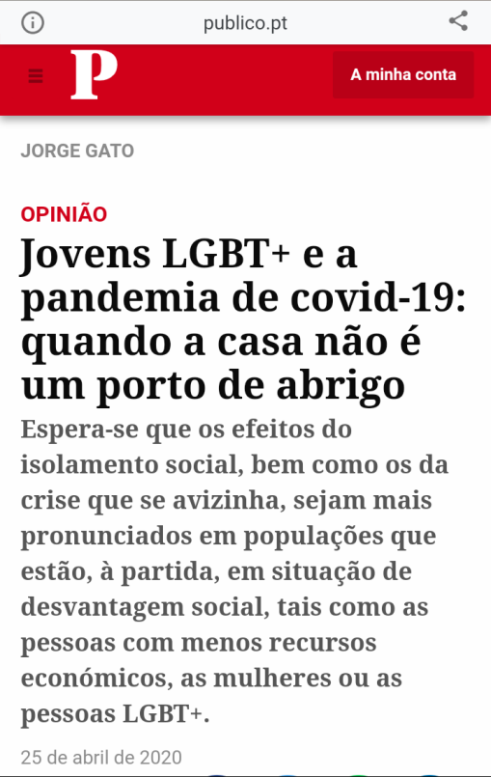
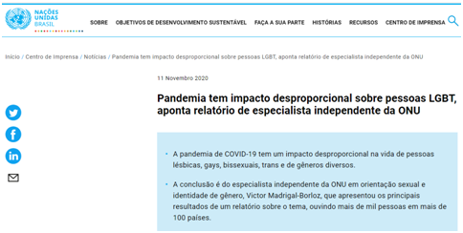
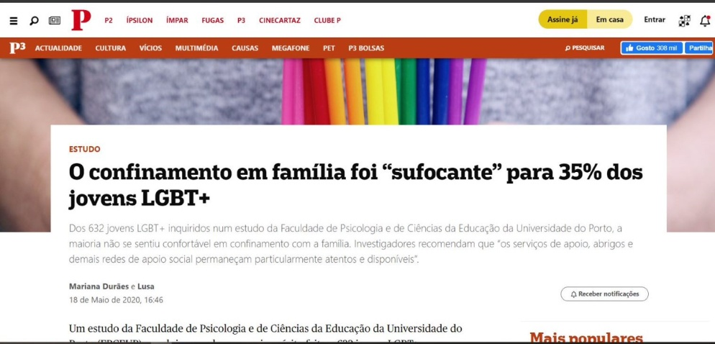

Slide 17
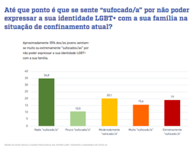
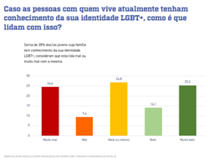
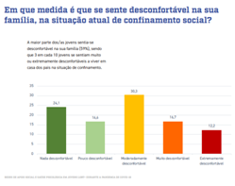
In Relatório preliminar do Estudo “Redes de Apoio Social e Saúde Psicológica em Jovens LGBT+ durante a pandemia de Covid19”, Faculdade de Psicologia e de Ciências de Educação da Universidade do Porto e da Universidade de Coimbra, 17/05/2020

Slide 18
Comentário
Segundo o Relatório para a Assembleia Geral da ONU "O impacto da pandemia de Covid-19 nos Direitos Humanos das Pessoas LGBT", publicado em 28 de julho de 2020, as pessoas LGBT estão a ser muitas vezes usadas como bode expiatório, sendo apontadas, culpadas, abusadas, encarceradas e estigmatizadas como transmissoras de doenças.
As notícias e relatórios mostram que a Covid-19 está a ter um impacto desproporcional nas pessoas LGBT, particularmente vulneráveis mesmo antes da pandemia. As medidas tomadas pelos governos para fazer face à pandemia não podem ser usadas para atingir ou perseguir pessoas com base em sua orientação sexual ou identidade de género.

Slide 19
DIREITO À PRIVACIDADE

Slide 20
O que é?
Artigo 12.º da Declaração Universal dos Direitos do Homem
Ninguém sofrerá intromissões arbitrárias na sua vida privada, na sua família, no seu domicílio ou na sua correspondência, nem ataques à sua honra e reputação. Contra tais intromissões ou ataques toda a pessoa tem direito a proteção da lei.

Slide 21
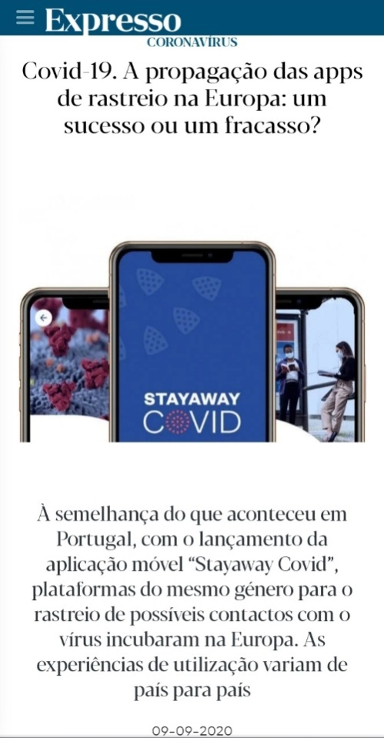
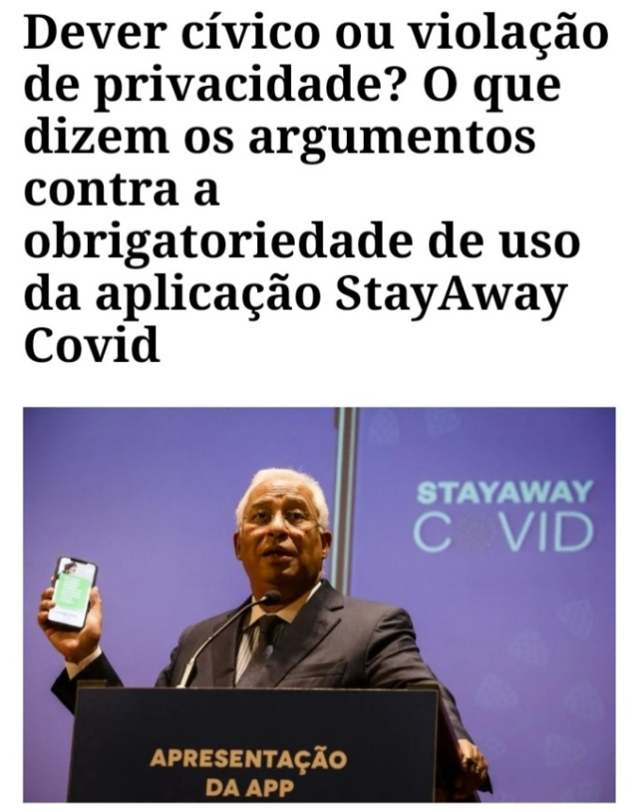
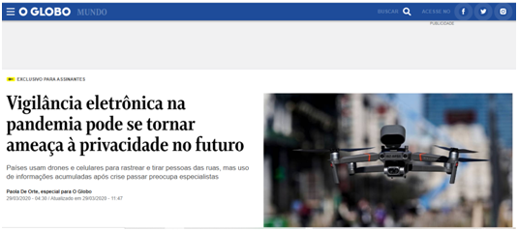
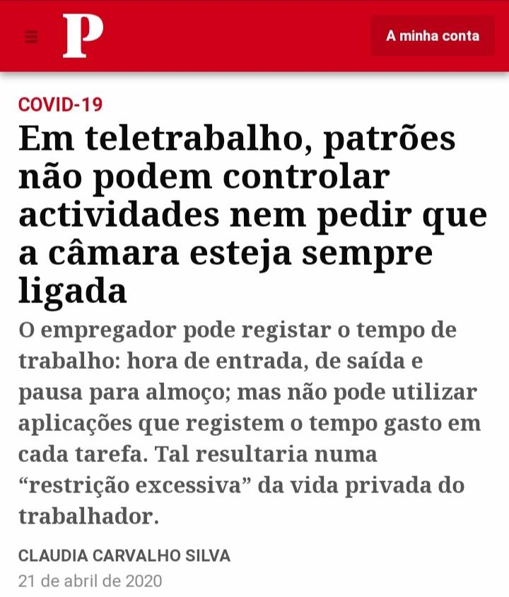

Slide 22
Comentário
Para facilitar o controlo da pandemia foram criadas aplicações móveis (de instalação voluntária em Portugal) para rastrear, de forma anónima, pessoas infetadas com a covid. A monitorização e rastreamento de contatos por esta via coloca sérias questões relacionadas com o direito à privacidade dos dados dos utilizadores destas aplicações.
Também o ensino a distância e o teletrabalho, com recurso a plataformas como o Zoom, Google Drive, Google Classroom, partilha de ficheiro Moodle, etc., implicou a sensibilização de todos para os eventuais riscos do uso deste tipo de tecnologia e a adoção de práticas respeitantes à proteção de dados, pois as respostas encontradas numa situação de pandemia não podem violar o direito à privacidade.

Slide 23
LIBERDADE DE CIRCULAÇÃO

Slide 24
O que é?
Artigo 13.º da Declaração Universal dos Direitos Humanos
Toda a pessoa tem o direito de livremente circular e escolher a sua residência no interior de um Estado.
Toda a pessoa tem o direito de abandonar o país em que se encontra, incluindo o seu, e o direito de regressar ao seu país.

Slide 25
Na China, o governo impôs uma quarentena excessivamente ampla, com pouco respeito a direitos.
Em meados de janeiro, as autoridades chinesas colocaram em quarentena cerca de 60 milhões de pessoas em dois dias, em um esforço para limitar a propagação vinda da cidade de Wuhan, na província de Hubei, lugar dos primeiros relatos sobre o vírus, apesar de 5 dos 11 milhões de habitantes de Wuhan já terem deixado a cidade quando a quarentena foi imposta.
Muitos moradores das cidades em quarentena expressaram dificuldades na obtenção de assistência médica e outras necessidades vitais, e histórias assustadoras de mortes e doenças surgiram.
Outros governos, como os da Coreia do Sul, Hong Kong, Taiwan e Singapura, responderam ao surto sem impor restrições amplas à liberdade pessoal, mas reduziram o número de viajantes vindos de outros países onde houve surtos significativos.
Human Rights Watch, 23 de março 2020

Slide 26
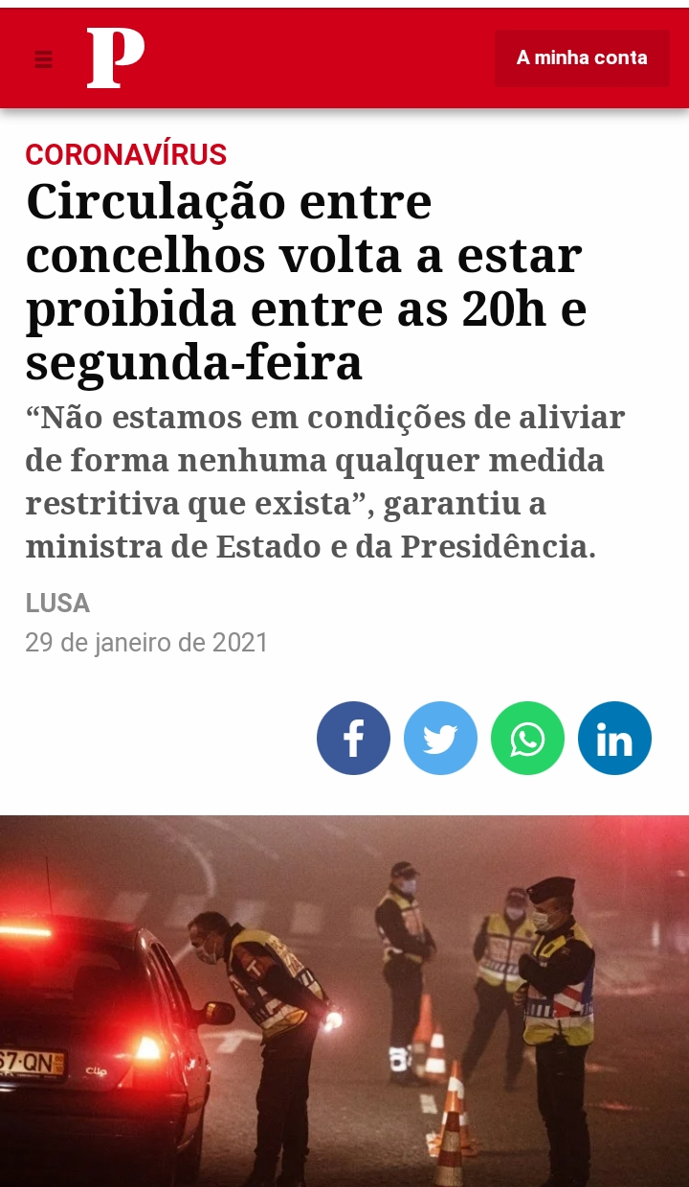
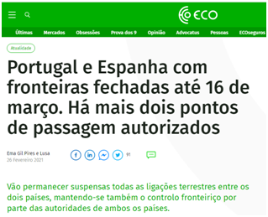
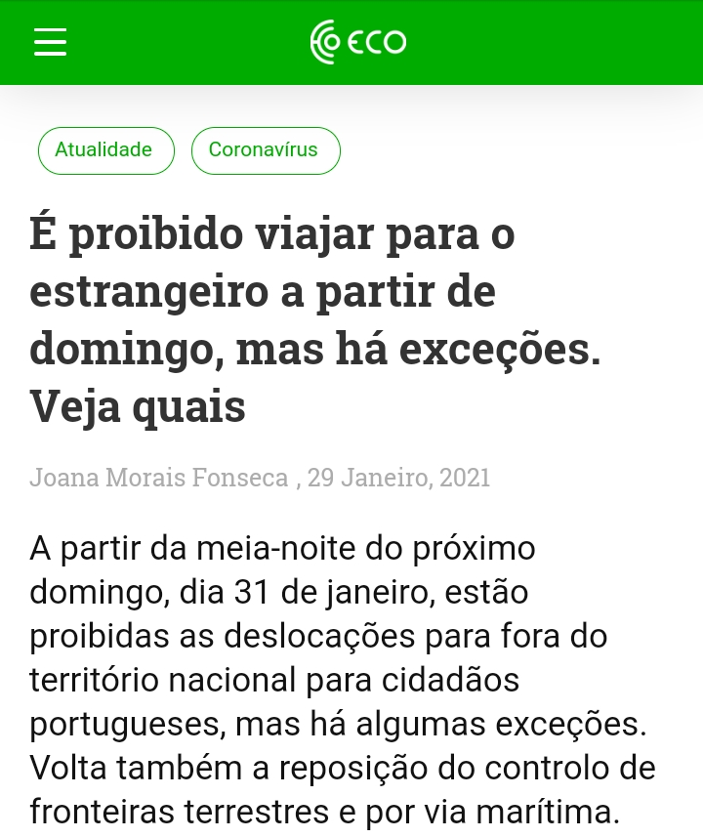

Slide 27
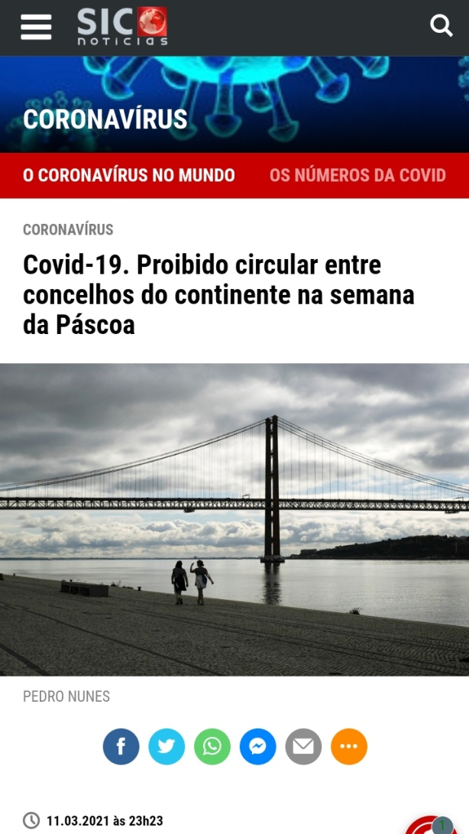
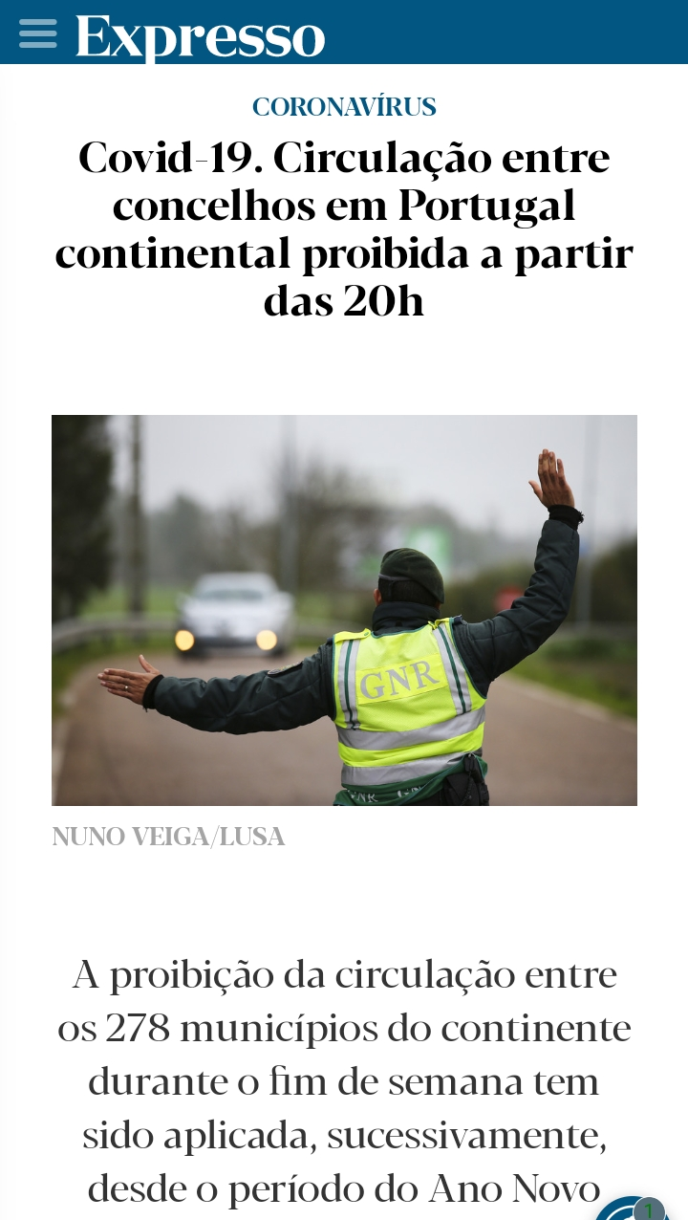
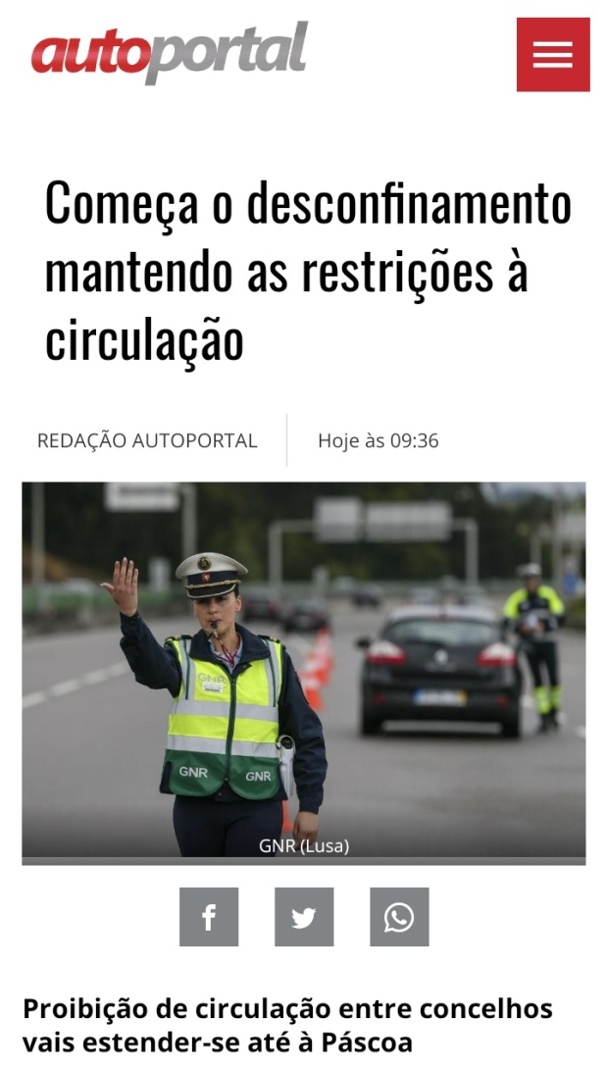

Slide 28
Comentário
Em todos os países, a Covid-19 afetou e violou este Direito pois as pessoas têm o dever de cumprir o recolhimento domiciliário, isto é, diariamente, os cidadãos não podem circular em espaços e vias públicas, e devem permanecer em casa, exceto para deslocações autorizadas. Algumas destas deslocações são: a aquisição de bens e serviços essenciais; acesso a serviços públicos; desempenho de atividades profissionais quando não haja lugar ao teletrabalho; motivos de saúde; passeios ao ar livre e o passeio de animais de companhia; entrega de bens essenciais a pessoas incapacitadas ou privadas de liberdade de circulação; entre outras.
As pessoas estiveram também sujeitas à proibição de circulação entre concelhos aos fins de semana, entre as 20:00h de sexta-feira e as 05:00h de segunda-feira.
Também as deslocações para fora do território continental estão proibidas, por parte de cidadãos portugueses, efetuadas por qualquer via (rodoviária, ferroviária, aérea, fluvial ou marítima).
Estas medidas foram implementadas para evitar a propagação do vírus.

Slide 29
LIBERDADE DE OPINIÃO E DE EXPRESSÃO

Slide 30
O que é ?
Artigo 19.º da Declaração Universal dos Direitos Humanos
Todo o indivíduo tem direito à liberdade de opinião e de expressão, o que implica o direito de não ser inquietado pelas suas opiniões e o de procurar, receber e difundir, sem consideração de fronteiras, informações e ideias por qualquer meio de expressão.

Slide 31
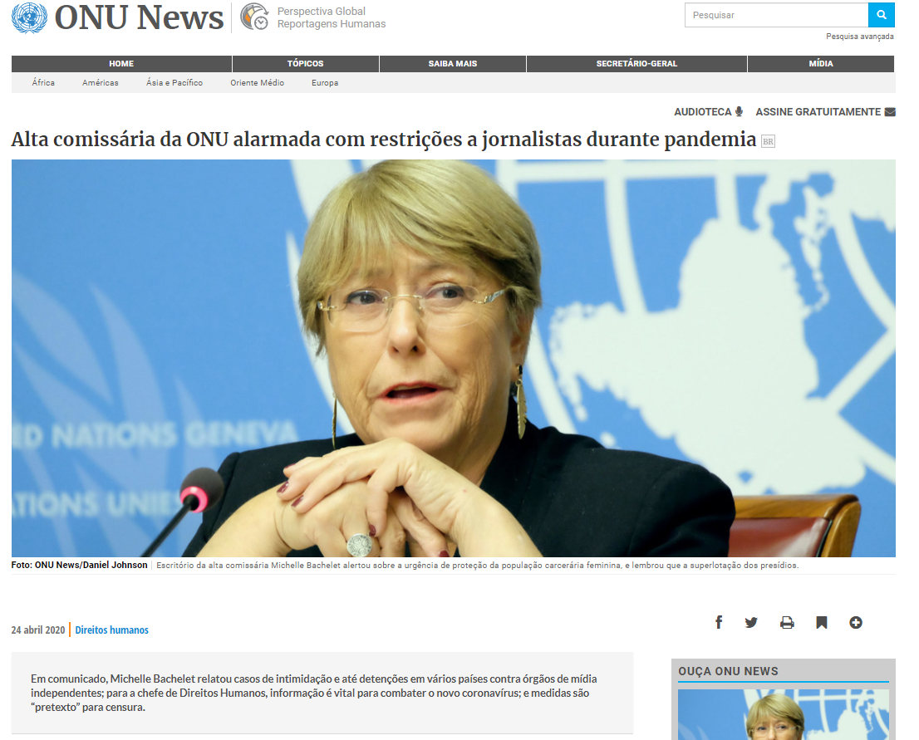
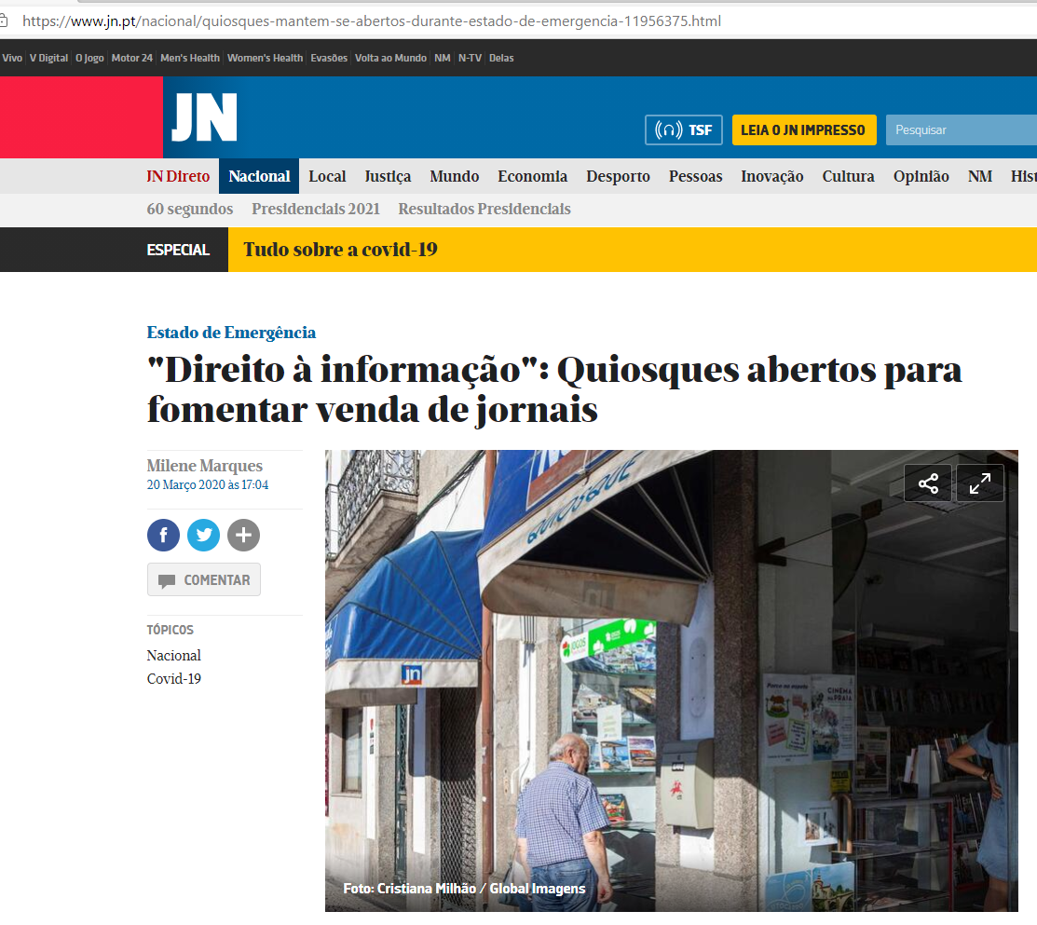
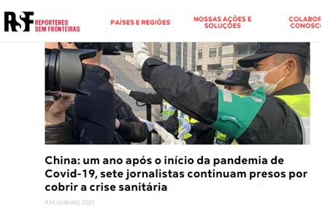
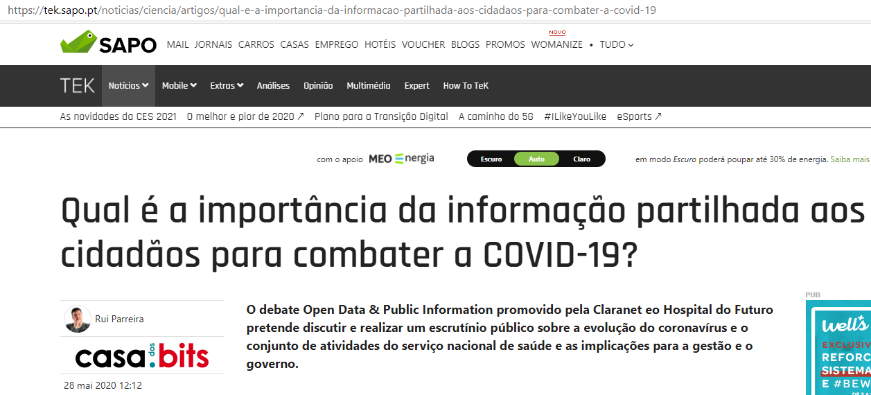

Slide 32
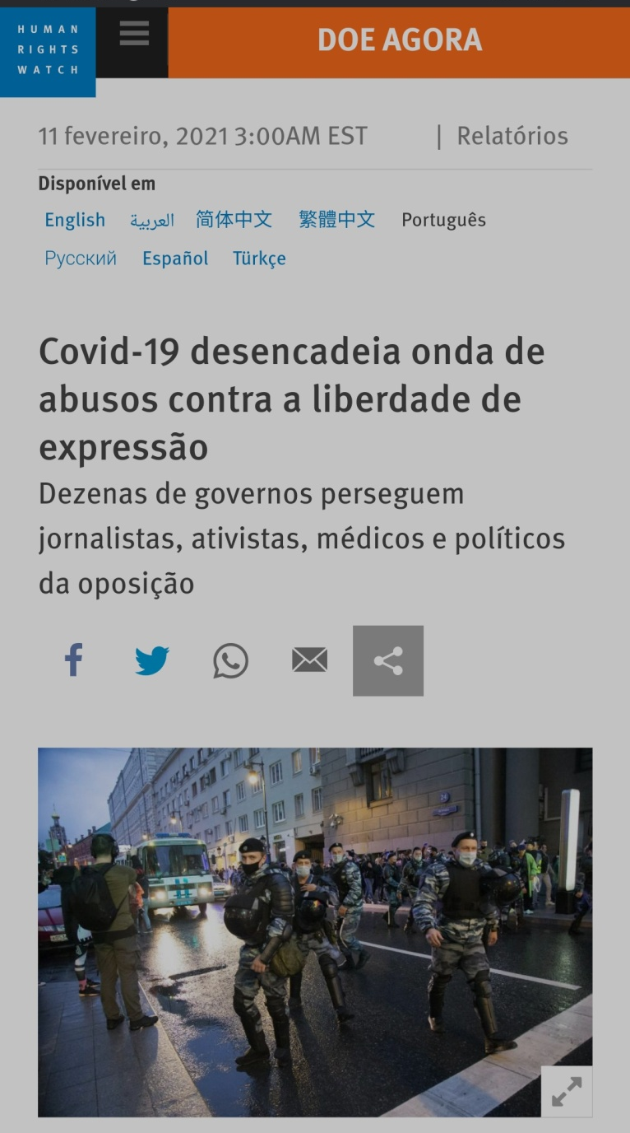
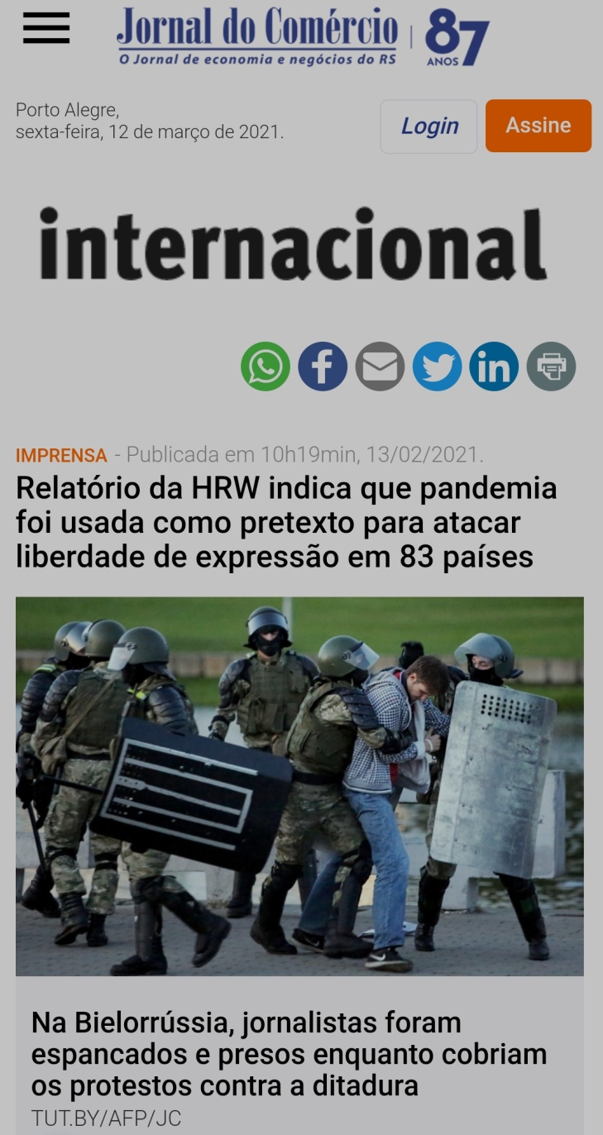
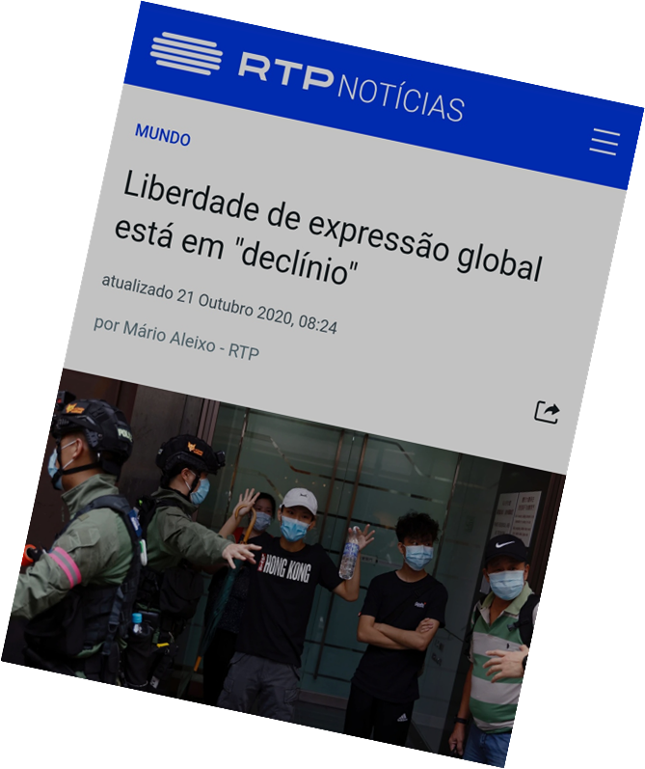

Slide 33
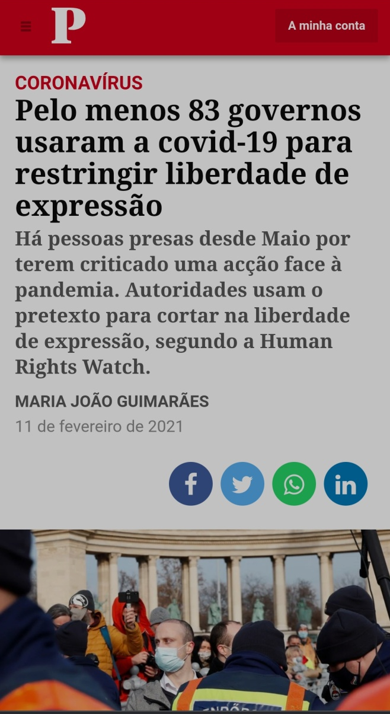
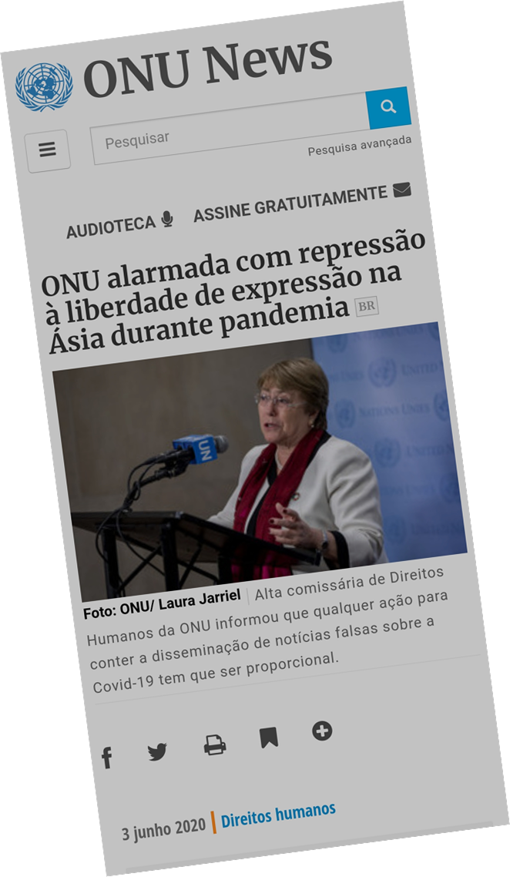
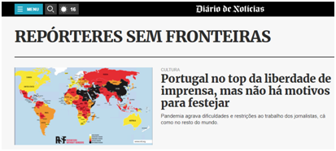

Slide 34
A liberdade de expressão atingiu seu menor patamar no mundo todo em 20 anos com cerca de 3,9 bilhões de pessoas, 51% da população mundial, vivendo em países onde a garantia deste direito está em crise
O mundo entrou na pior crise de liberdade de expressão em décadas, com o terreno perfeitamente preparado para uma maior erosão de direitos e liberdades sob o pretexto de gestão de crise de saúde.
Muitos governos usaram a crise da saúde pública como pretexto para continuar a restringir a liberdade de expressão da população - online, nos meios de comunicação social e nas ruas.
In Relatório Global de Expressão 2019/202, https://artigo19.org/wp-content/blogs.dir/24/files/2020/10/GxR_Final_DigitalVersion_19Oct2020.pdf (adaptado)

Slide 35
Comentário
Os governos dos diferentes países devem proteger o direito à liberdade de expressão, incluindo o direito de receber e divulgar informações. Como afirmou a alta comissária de Direitos Humanos da ONU, Michelle Bachelet, a pandemia não pode ser usada para restringir o fluxo de informação e debate. Segundo a referida comissária, a diversidade de pontos de vista deve contribuir para um maior entendimento dos desafios a serem enfrentados nesta situação de crise da saúde pública.
A proteção dos direitos humanos passa pela divulgação de informações precisas e atuais sobre o vírus, formas de atuação e acesso a serviços disponibilizados, entre outras, devendo ser combatida a informação falsa ou intencionalmente deturpada.

Slide 36
DIREITO AO TRABALHO

Slide 37
O que é?
Artigo 23.ºda Declaração Universal do Direitos Humanos
Toda a pessoa tem direito ao trabalho, à livre escolha do trabalho, a condições equitativas e satisfatórias de trabalho e à proteção contra o desemprego.
Todos têm direito, sem discriminação alguma, a salário igual por trabalho igual.
Quem trabalha tem direito a uma remuneração equitativa e satisfatória, que lhe permita e à sua família uma existência conforme outros meios de proteção social.
Todas a pessoa tem o direito de fundar com outras pessoas sindicatos e de se filiar em sindicatos para a defesa dos seus interesses. Toda a pessoa tem direito ao trabalho, à livre escolha do trabalho, a condições equitativas e satisfatórias de trabalho e à proteção contra o desemprego.

Slide 40
Níveis “sem precedentes” de perda de emprego, que atingiram 114 milhões de pessoas.
Assumindo uma semana de trabalho de 48 horas, 8,8 % das horas de trabalho globais foram perdidas no ano passado.
As projeções para 2021 apontam uma perda de 3% das horas de trabalho globalmente, o que equivale a 90 milhões de empregos em tempo integral.
As perdas de emprego das mulheres situam-se nos 5%, contra 3,9% dos homens.
A perda de emprego entre os jovens de 15 a 24 anos foi de 8,7%, comparado com 3,7 % para a população adulta.
In Relatório da Organização Internacional de Trabalho
ILO Monitor: COVID-19 and the world of work. Seventh edition Updated estimates and analysis, 21/01/2021 (adaptado)

Slide 41
Comentário
A violação dos direitos humanos no trabalho em tempo de Covid 19 é cada vez mais frequente. Há empresas a aproveitarem-se da situação para despedirem os trabalhadores ou para lhes tirar, por exemplo, as férias a que têm direito. Além disso, nem todas as empresas disponibilizaram aos funcionários os equipamentos de proteção necessários em tempo de pandemia, como máscaras, luvas ou até mesmo álcool gel.
Segundo a publicação “Portugal: Uma análise rápida do impacto da COVID-19 na economia e no mercado de trabalho”, os trabalhadores com contratos temporários, os trabalhadores mais jovens, as trabalhadoras domésticas, ocasionais e os trabalhadores das plataformas digitais são desproporcionalmente afetados pela pandemia, pois não têm acesso a licenças pagas ou subsídios de doença e a proteção social é fraca.

Slide 42
DIREITO À SAÚDE

Slide 43
O que é?
Artigo 25.º da Declaração universal dos Direitos Humanos
Todas as pessoas têm direito a um nível de vida suficiente para lhe assegurar e à sua família a saúde e o bem-estar, principalmente quanto à alimentação, ao vestuário, ao alojamento, à assistência médica e ainda quanto aos serviços sociais necessários, e tem direito à segurança no desemprego, na doença, na invalidez, na viuvez, na velhice ou noutros casos de perda de meios de subsistência por circunstâncias independentes da sua vontade.
A maternidade e a infância têm direito a ajuda e a assistência especiais. Todas as crianças, nascidas dentro ou fora do matrimónio, gozam da mesma proteção social.

Slide 47
Comentário
O direito à saúde pressupõe a existência de equipamentos, bens e serviços de saúde em quantidade suficiente, de boa qualidade e cientificamente apropriados, disponíveis e acessíveis a todos, sem discriminação, que devem respeitar a ética médica e serem adequados do ponto de vista cultural.
Com a pandemia os hospitais e centros de saúde chegaram a ficar lotados, com falta de profissionais de saúde para dar a necessária assistência aos pacientes, com médicos e enfermeiros à beira da exaustão. Faltaram equipamentos de proteção, como máscaras cirúrgicas, e materiais como oxímetros, lanternas, máscaras de oxigénio, otoscópios e estetoscópios tornaram-se escassos face ao aumento do número de pessoas infetadas.
Os idosos, em particular os residentes em lares, foram os mais afetados, tendo muitos perdido a vida.

Slide 48
DIREITO À EDUCAÇÃO

Slide 49
O que é?
Artigo 26.º da Declaração Universal dos Direitos Humanos
Toda a pessoa tem direito à educação. A educação deve ser gratuita, pelo menos a correspondente ao ensino elementar fundamental. O ensino elementar é obrigatório. O ensino técnico e profissional deve ser generalizado; o acesso aos estudos superiores deve estar aberto a todos em plena igualdade, em função do seu mérito.
A educação deve visar à plena expansão da personalidade humana e ao reforço dos direitos do homem e das liberdades fundamentais e deve favorecer a compreensão, a tolerância e a amizade entre todas as nações e todos os grupos raciais ou religiosos, bem como o desenvolvimento das atividades das Nações Unidas para a manutenção da paz.
Aos pais pertence a prioridade do direito de escolher o género de educação a dar aos filhos.

Slide 52
Desde o início da pandemia, mais de 70% dos jovens estudantes ou trabalhadores-estudantes foram afetados pelo encerramento de escolas, universidades e centros de formação.
65% dos jovens afirma ter aprendido menos desde o início da pandemia devido à transição das escolas para as aulas na internet e por causa do confinamento.
Em países de altos rendimentos, 65% dos jovens tiveram aulas pela internet, enquanto que, em países de baixos rendimentos, apenas 18% dos jovens tiveram essa oportunidade.
Relatório da OIT: “Youth & COVID-19: Impacts on jobs, education, rights and mental well-being” (adaptado)

Slide 53
Comentário
De acordo com o acompanhamento realizado pela UNESCO, mais de 160 países encerraram estabelecimentos de ensino em todo o mundo, afetando mais de 87% da população estudantil mundial.
O encerramento das escolas para conter a propagação do vírus COVID-19 tem custos económicos e sociais elevados.
Durante o encerramento das escolas, implementou-se o ensino à distância, que não substituiu de forma alguma o ensino presencial. Em casa, muitos alunos não possuem um espaço próprio para assistir às aulas por videoconferência, as dificuldades de concentração aumentam, nem todos possuem os equipamentos tecnológicos necessários e acesso à Internet. O trabalho em grupo à distância tornou-se mais difícil. Além disso, nem todos os professores tiveram formação para este novo tipo de ensino.
O desenvolvimento socio-emocional das crianças e jovens, a sua vida social e os seus relacionamentos foram fortemente afetados.

Slide 54
DIREITO A UM AMBIENTE SAUDÁVEL

Slide 55
O que é?
Apesar de não estar expressamente mencionado na Declaração Universal dos Direitos Humanos, as Nações Unidas têm vindo a reconhecer a relação entre os Direitos Humanos e o meio ambiente. Desde logo, o direito à vida, à saúde e segurança podem ser postos em causa por tempestades, incêndios, secas, alterações climáticas, entre outros. A poluição das águas, dos solos e dos mares, provocam doenças e até a morte de pessoas, plantas e animais.

Slide 56
No século XXI, estima-se que a subida do nível da água do mar esteja entre os 24 e os 130 centímetros.
Estima-se que morram, em média, 3 milhões de pessoas por ano devido à poluição do ar fora de portas. Mulheres, crianças, e idosos são os grupos mais vulneráveis.
Estima-se que até 2050, entre 50 a 200 milhões de pessoas sejam forçadas a deixar as suas casas e as suas terras por motivos de desastres naturais em virtude das alterações climáticas.
Um terço de toda a comida por ano é desperdiçada, o equivalente a 1.3 biliões de toneladas. Ao mesmo tempo, 1 bilião de pessoas passa fome.
In https://www.amnistia.pt/tematica/ambiente/

Slide 59
Comentário
Vários organismos estão a apelar à Assembleia Geral das Nações Unidas para adicionar o direito a um ambiente saudável à Declaração Universal dos Direitos Humanos (passaria a ser o artigo 31º).
O uso de máscaras e luvas descartáveis usadas como medidas de prevenção para evitar o contágio, prejudica o ambiente. Segundo estimativa da WWF (World Wide Fund for Nature) mesmo que só 1% das máscaras vá parar ao mar, são 40 toneladas de plástico a inundar os oceanos. Daí que, quando recomendado pelas autoridades de saúde, devemos substituir as máscaras descartáveis pelas reutilizáveis.
David Boyd, relator especial sobre direitos humanos e meio ambiente, das Nações Unidas, declarou (em 15 de abril de 2020) que a resposta à Covid-19 não pode ser usada como desculpa para enfraquecer a proteção ao meio ambiente. O especialista frisou que as pandemias prejudicam o direito de bilhões de pessoas sobretudo as mais vulneráveis como mulheres e crianças, idosos, minorias, os mais pobres e os indígenas.

Slide 60
Conclusão
A pandemia pôs em causa direitos fundamentais como a igualdade, a não discriminação de género, de raça e de cor. Restringiu o direito à privacidade e à liberdade de circulação. Também a liberdade de opinião e expressão foram postas em causa, assim como o direito ao trabalho e à saúde. Por fim o direito de acesso à educação também sofreu com a situação pandémica. Apesar do confinamento, o ambiente foi prejudicado pelo uso excessivo de materiais plásticos descartáveis. Apelamos a uma reflexão universal com vista a procurar sarar as feridas deixadas na humanidade e no seu habitat pelo vírus Covid-19.

Slide 61
Bibliografia
ALBUQUERQUE, Mariana – JN, “Mais de três mil infetados e 74 mortos por covid-19: nova vítima na casa dos 20 anos”. Publicado em 29 dezembro 2020. Consultado em 17 de maio 2021. Disponível em www: https://www.jn.pt/nacional/mais-74-mortos-num-dia-em-que-os-novos-infetados-ultrapassam-os-tres-mil-13179699.html
ALEIXO, Mário - RTP, “Liberdade de expressão global está em "declínio"”. Publicado em 21 outubro 2020. Consultado em 12 março 2021. Disponível em www: https://www.rtp.pt/noticias/mundo/liberdade-de-expressao-global-esta-em-declinio_n1268732
ALVES, Sandra - JN, “Mais 161 mortos e 4387 casos de covid-19 em Portugal”. Publicado em 10 fevereiro 2021, Consultado a 12 março 2021. Disponível em www: https://www.jn.pt/nacional/mais-161-mortos-e-4387-casos-de-covid-19-em-portugal-13335976.html
BBC News | Brasil, “Covid-19: o mapa que mostra o alcance mundial da doença”. Publicado em 3 março 2020, atualizado em 20 novembro 2020. Consultado em 12 março 2021. Disponível em www: https://www.bbc.com/portuguese/internacional-51718755

Slide 62
CAMPOS, Alexandra - Público, “Covid-19: mais de 10.600 profissionais de saúde estão infetados”. Publicado em 22 janeiro 2021. Consultado em 17 março 2021. Disponível em www: https://www.publico.pt/2021/01/22/sociedade/noticia/covid19-10600-profissionais-saude-estao-infectados-1947565
CEBOLLADA, Javier - JN, “Agência Europeia de Medicamentos preocupada com eficácia das vacinas em novas variantes”. Publicado em 10 Fevereiro 2021. Consultado em 12 Março 2021. Disponível em www: https://www.jn.pt/mundo/agencia-europeia-de-medicamentos-preocupada-com-eficacia-das-vacinas-em-novas-variantes-13338350.html
Comissão Nacional da Unesco,“COVID-19: encerramento de escolas e respostas implementadas”. Publicado em 18 abril 2020. Consultado em 12 março 2021. Disponível em www: https://unescoportugal.mne.gov.pt/pt/temas/covid-19/covid-19-encerramentos-de-escolas-e-respostas-implementadas
DGS, “COVID-19 | RELATÓRIO DE SITUAÇÃO”. Publicado em 24 março 2021. Consultado em 30 março 2021. Disponível em www: https://covid19.min-saude.pt/wp-content/uploads/2021/03/387_DGS_boletim_20210324.pdf
Túrones, “Pandemia atrasa esforço de redução do uso de plástico descartável”. Publicado em 25 fevereiro 2021. Consultado em 12 março 2021. Disponível em www: https://pt.euronews.com/2021/02/25/pandemia-atrasa-esforco-de-reducao-do-uso-de-plastico-descartavel

Slide 63
Expresso, “Covid-19 quase 90% dos empregos destruídos eram de mulheres”. Publicado a 15 junho 2020. Consultado a 12 março 2021. Disponível em www: https://expresso.pt/sociedade/2020-06-15-Covid-19.-Quase-90-dos-empregos-destruidos-eram-de-mulheres
FERNANDES, Ricardo Cabral - Publico, “Covid-19: Violência doméstica é uma “epidemia escondida” no confinamento”. Publicado em 19 abril 2020. Consultado em 12 março 2021. Disponível em www: https://www.publico.pt/2020/04/19/mundo/noticia/covid19-violencia-domestica-epidemia-escondida-confinamento-1912238
GAURIAT, Valérie - Euro news, “covid-19: Metade das mortes europeias em lares de idosos”. Publicado em 8 maio 2020. Consultado em 12 março 2021. Disponível em www: https://pt.euronews.com/2020/05/08/covid-19-metade-das-mortes-europeias-em-lares-de-idosos
GIL, Ema Pires - Sapo, “ Portugal e Espanha com fronteiras fechadas até 16 de março. Há mais dois pontos de passagem autorizados”. Publicado em 16 fevereiro 2021. Consultado em 12 março 2021. Disponível em www: https://eco.sapo.pt/2021/02/26/portugal-e-espanha-com-fronteiras-fechadas-ate-16-de-marco-ha-mais-dois-pontos-de-passagem-autorizados
Human Rights Watch, “Dimensões de direitos humanos na resposta à COVID-19”. Publicado em 23/03/2020. Consultado em 19 de outubro de 2020. Disponível em www: https://www.hrw.org/pt/news/2020/03/23/339654

Slide 64
Human Rights Watch - “Dimensões de direitos humanos na resposta à COVID-19”. Publicado em 23 março 2020. Consultado em 17 de março de 2021. Disponível em www: https://www.hrw.org/pt/news/2020/03/23/339654
IN/Agências – Jn, “Alemanha ultrapassa novamente as mil mortes diárias por covid-19”. Publicado em 6 janeiro de 2021. Consultado em 17 de maio de 2021. Disponível em www: https://www.jn.pt/mundo/alemanha-ultrapassa-novamente-as-mil-mortes-diarias-por-covid-19-13199016.html
IN/Agências - Jn, ”Recorde de número de mortes e casos por covid-19”. Publicado em 20 janeiro 2021.Consultado em 17 maio 2021. Disponível em www:
https://www.jn.pt/nacional/recorde-de-numero-de-mortes-e-casos-por-covid-19-13253104.html
JARRIEL, Laura - ONU News, ”ONU alarmada com repressão à liberdade de expressão na Ásia durante pandemia”. Publicado em 3 junho 2020. Consultado em 12 março 2020. Disponível em www: https://news.un.org/pt/story/2020/06/1715572
JOHNSON, Daniel - ONU News, “Alta comissária da ONU alarmada com restrições a jornalistas durante pandemia”, Publicado em 24 abril 2020. consultado em 12 março 2021. Disponível em www: https://news.un.org/pt/story/2020/04/1711532
Jornal do comércio, “Relatório da HRW indica que pandemia foi usada como pretexto para atacar liberdade de expressão em 83 países”. Publicado em 13 fevereiro 2021. Consultado em 12 março 2021.Disponível em www: https://www.jornaldocomercio.com/_conteudo/internacional/2021/02/778589-relatorio-da-hrw-indica-que-pandemia-foi-usada-como-pretexto-para-atacar-liberdade-de-expressao-em-83-paises.html

Slide 65
LAJA, Rafaela - TVI24, “OMS DIZ QUE CONFINAMENTO FEZ AUMENTAR CASOS DE VIOLÊNCIA DOMÉSTICA NA EUROPA”. Publicado em 7 maio 2020. Consultado em 12 março 2021. Disponível em www: https://tvi24.iol.pt/internacional/coronavirus/covid-19-confinamento-fez-aumentar-casos-de-violencia-domestica-na-europa-diz-oms
LUSA - SIC NOTÍCIAS, “FIFA, OMS e Comissão Europeia unidas contra a violência doméstica”. Publicado em 26 maio 2020. Consultado em 24 março 2021. Disponível em www: https://sicnoticias.pt/especiais/coronavirus/2020-05-26-FIFA-OMS-e-Comissao-Europeia-unidas-contra-a-violencia-domestica
MACEDO, Marisa - Notícias universidade do porto, ”Covid-19 trouxe solidão e desconforto aos jovens LGBT+”. Publicado em 18 maio 2020. Consultado em 11 março 2021. Disponível em www: https://noticias.up.pt/covid-19-trouxe-solidao-e-desconforto-aos-jovens-lgbt/
MATEUS, Cátia - Expresso, “Covid-19. Pandemia aumenta desemprego em 84% dos concelhos do país”. Publicado a 22 outubro 2020. Consultado a 12 março 202. Disponível em www: https://expresso.pt/economia/2020-10-22-Covid-19.-Pandemia-aumenta-desemprego-em-84-dos-concelhos-do-pais
Observador, “Confinamento durante pandemia fez aumentar em 60% casos de violência na Europa, diz OMS”. publicado em 7 maio 2020. Consultado em 11 março 2021. Disponível em www: https://observador.pt/2020/05/07/confinamento-durante-pandemia-fez-aumentar-em-60-casos-de-violencia-na-europa-diz-oms/
Observador, “Covid-19. Comissão Europeia considera "dramático" aumento do desemprego juvenil na UE”. Publicado em 18 novembro 2020. Consultado em 12 de março de 2021. Disponível em www: https://observador.pt/2020/11/18/covid-19-comissao-europeia-considera-dramatico-aumento-do-desemprego-juvenil-na-eu

Slide 66
ONU News, “Bachelet ressalta risco de “desastre de direitos humanos” devido a restrições durante pandemia”. Publicado em 27 abril 2020. Consultado em 12 março 2021. Disponível em www: https://news.un.org/pt/story/2020/04/1711742
ONU News, “ONU alarmada com repressão à liberdade de expressão na Ásia durante pandemia”. Publicado em 3 junho 2020. Consultado em 12 março 2021. Disponível em www: https://news.un.org/pt/story/2020/06/1715572
ONU França e Mónaco, NAÇÕES UNIDAS, “Covid-19: resposta urgente ao surto de violência doméstica (OMS Europa)”. Publicado em 7 maio 2020. Consultado a 15 março 2021. Disponível em www: https://unric.org/pt/covid-19-resposta-urgente-ao-surto-de-violencia-domestica-oms-europa/
OLIVEIRA, Mariana - Publico, ““Indícios de violação grave de Direitos Humanos” em lares de Matosinhos e Reguengos, diz Ordem dos Advogados”. Publicado em 19 outubro 2020. Consultado em 12 março 2021. Disponível em www: https://www.publico.pt/2020/10/19/sociedade/noticia/indicios-violacao-grave-direitos-humanos-lares-matosinhos-reguengos-ordem-advogados-1935812
REBELO,Paula - RTP1, “Urgências hospitalares lotadas”. Publicado em 7 janeiro 2017. Consultado em 12 março 2021. Disponível em www: https://arquivos.rtp.pt/conteudos/urgencias-hospitalares-lotadas/
ROCHA, Ana Sofia - JN, “Mortes por covid-19 nos EUA superam números da II Guerra Mundial". Publicado em 11 Dezembro 2020. Consultado a 12 março 2021.Disponível em www: https://www.jn.pt/mundo/mortes-por-covid-19-nos-eua-superam-numeros-da-ii-guerra-mundial-13129362.html

Slide 67
SANTIAGO, David - Negócios.pt, “Pandemia trouxe mais 100 mil desempregados em Portugal”, Publicado em 22 junho 2020, Consultado em 12 março 2021. Disponível em www: https://www.jornaldenegocios.pt/economia/emprego/detalhe/pandemia-trouxe-mais-100-mil-desempregados-em-portugal
SILVA, Rui Duarte - Expresso, “Os hospitais “não podem ser abandonados à sua sorte” no inverno. Caso contrário, “ podem colapsar””. Publicado em 7 de outubro de 2020. Consultado em 12 de março de 2021. Disponível em www: https://expresso.pt/coronavirus/2020-10-07-Os-hospitais-nao-podem-ser-abandonados-a-sua-sorte-no-inverno.-Caso-contrario-podem-colapsar
SNS 24, “Temas da saúde” “Estado de Emergência”. Atualizado a 02/03/2021, consultado em 12/03/2021. Disponível em https://www.sns24.gov.pt/tema/doencas-infecciosas/covid-19/estado-de-emergencia/#sec-5
SOCIALISA, Ação - Partido Socialista, “Portugal e Espanha limitam circulação fronteiriça a mercadorias e trabalhadores”. Publicado em 16/03/2020, consultado em 19/10/2020. Disponível em https://ps.pt/index.php/2020/03/16/portugal-e-espanha-limitam-circulacao-fronteirica-a-mercadorias-e-trabalhadores/
Youthcoop, “DIREITOS HUMANOS NO TEU OLHAR”. Publicado em 10 dezembro 2019. Consultado em 30 março 2021. Disponível em www: https://youthcoop.pt/dh-exposicao/
https://www.cig.gov.pt/wp-content/uploads/2020/05/Relat%C3%B3rio-final-17-de-maio-de-2020_ESTUDO-LGBT-COVID-19.pdf
https://www.ohchr.org/Documents/Issues/SexualOrientation/Summary-of-Key-Findings-COVID-19-Report-PT.pdf

